Slide 1
音樂的不同會讓人願意在網購上付更多錢？
ISS 2022 | Research Method | Final Project
組別
第 1 組
學生
邱若綺、林芝萱、張硯涵、劉宇瑄、施宇軒
教授
許裴舫
Notes:
原標題：音樂對於網購意向之影響性 → 改：音樂對於網購願意付的價格之影響性 → 改：不同音樂會讓人願意在網購上付更多錢？
「願付」-> 「想付」？
————
Proposal 簡報：https://docs.google.com/presentation/d/1HQgcOHmwtp3Xrk9jVm5DLGEfFFeUD4j1OybDEEtoDXk/edit?usp=sharing
分工與凹賴（會議紀錄）：https://docs.google.com/document/d/1EtsAeAapxlw3TKOYafu0R5awbsd8qdXIWr0hzSQjSpA/edit
簡報用中文，Paper 用英文

Slide 2
Content
1
2
3
4
5
6
Introduction
Literature Review
Theoretical Framework
Methodology
Result
Discussion
‹#›

Slide 3


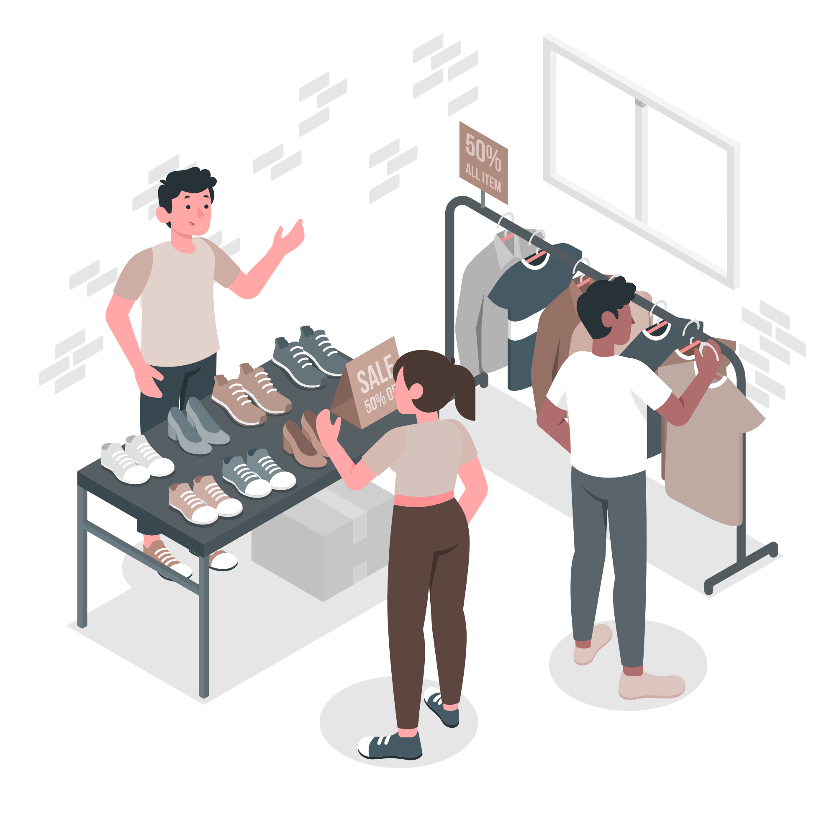
Introduction
Intro
Literature
Framework
Method
Result
Discussion
電子商務的使用量逐年提升
台灣：2021年網路銷售額佔整體零售業營業額比重之年增率為 24.5%，創歷史新高
全球：麥肯錫報告指出 (1) 英、美等 9 國中，至少 ⅔ 的消費者表示他們曾在疫情期間嘗試新的購物方式，且 65% 的消費者表示他們打算繼續這樣做 (2) 美國預計 2019 年至 2024 年的電子商務的滲透率將成長 24%，但 2020 年 7 月，已達 33%
提升電商購物體驗是”積極經營“的關鍵
線上購物的買家明顯缺乏品牌忠誠度，但只有 60% 的企業表示他們做好了電子商務的基本準備
電子商務應比實體商店更積極經營客戶信任感
電商環境能刺激消費者的方式，與實體商店不同
音樂和色彩是電商環境中最強的刺激
現代人在消費情境裡，越來越能同時接收到「視覺＋聲音」刺激並引發效果
‹#›
Notes:
電子商務的使用量逐年提升
台灣方面： 2021 年網路銷售額佔整體零售業營業額比重之年增率為 24.5% ，高於整體零售業營業額之年增率 3.3% ，也創歷史新高（資料來源：經濟部｜https://finance.ettoday.net/news/2218542）
全球方面：麥肯錫調查的 13 個強國，其中有 9 個國家至少有 ⅔ 的消費者表示他們曾在 2020 年嘗試過新的購物方式，且 65% 的消費者表示他們打算繼續這樣做。這個是一份關於疫情下的趨勢調查，所以這邊提到「新的購物方式」就是指電子商務（資料來源：McKinsey｜https://www.mckinsey.com/featured-insights/leadership/the-next-normal-arrives-trends-that-will-define-2021-and-beyond） *強國：巴西、中國、法國、德國、印度、印度尼西亞、意大利、日本、墨西哥、南非、西班牙、英國和美國。 *少於 ⅔ 的消費者嘗試過新購物方式的國家是英國（63%）、法國（56%）、德國（50%）和日本（30%）。
美國原本預計 2019 年至 2024 年的電子商務的滲透率將成長 24%，但 2020 年 7 月，它已達 33%。（資料來源：同上）
—————————
*這篇寫 Paper 可參考：https://www.trademag.org.tw/page/newsid1/?id=7852343&iz=6

Slide 4
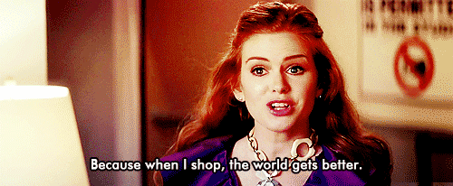
Introduction
Intro
Literature
Framework
Method
Result
Discussion
探討不同音樂介入消費者的網購情境，是否能創造不同的效果？
‹#›
Notes:
因此，我們希望可以測試不同音樂介入用戶的網購情境，來了解音樂與用戶購物行為的關聯，作為電商經營參考

Slide 5
Literature Review
Intro
Literature
Framework
Method
Result
Discussion
影響網購的氣氛線索
購物環境的設計使人在感官上有不同的體驗，而愉悅的體驗被認為與情緒相關 Kotler,1973–1974; Schmitt, 1999
聽覺和視覺是重要的氣氛線索，且能夠很好的被應用在網路購物平台
Parsons (2002) applied Sheth's (1983)
不同方式看音樂與消費的關係
在網購情境中，「不同的音樂」的確會影響到消費者的認知、對於產品 / 服務的好感、購買意圖等行為。 (Hahn and Hwang, 1999; Broekemier et al, 2008; Toldos et al, 2019; Hwang and Scheinbaum, 2020) 許多研究使用 環境心理學 S-O-R 模型 及其決定性的 情緒 (pleasure, arousal) 了解音樂對於線上購物的影響 (Sweeney and Wyber, 2002; Eroglu et al, 2003; Chang and Chen, 2008; Kim, Kim & Lennon, 2009; Chen et al, 2022)

Slide 6


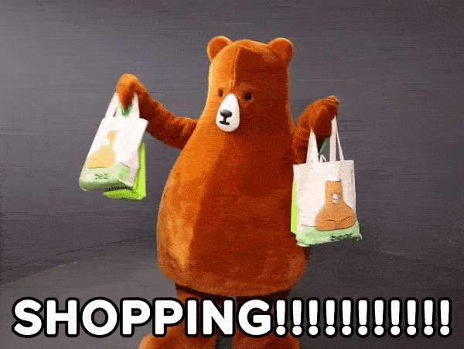
Literature Review /
Hypothesis Development
Intro
Literature
Framework
Method
Result
Discussion
FAST TEMPO
MUSIC
CLASSIC
MUSIC
‹#›
Notes:
A: 快＋經典：https://reurl.cc/j1kdvy
B: 慢＋經典：https://reurl.cc/VDja4b
C: 快＋流行：https://reurl.cc/x9ODLE
D: 慢＋流行：https://reurl.cc/0p2z9k

Slide 7
Literature Review /
Hypothesis Development
Intro
Literature
Framework
Method
Result
Discussion
H1
聽快音樂比聽慢音樂有更高喚醒水平 & 愉悅感
Bruner, 1990; Kellaris and Kent, 1991/1994; Sweeney and Wyber, 2002, Chen et al., 2009
聽快音樂節奏有更多的移動頻率和更短的感知瀏覽時間
Lai et al., 2011 (no.3)
受快音樂(經典與流行)的受試者比慢音樂(經典與流行)的受試者，對願付價格會顯著較高
H2
經典音樂會讓人有較高的服務品質跟愉悅感
Kellaris and Kent, 1994; Sweeney and Wyber, 2002
經典音樂喚起高價商品感知、與高價商品關聯(多花錢)
Spangenberg, 1990; Stone, 1983
受經典音樂(快+慢)的受試者比流行音樂 (快+慢)的受試者，對願付價格會顯著較高
‹#›
Notes:
A: 快＋經典：https://reurl.cc/j1kdvy
B: 慢＋經典：https://reurl.cc/VDja4b
C: 快＋流行：https://reurl.cc/x9ODLE
D: 慢＋流行：https://reurl.cc/0p2z9k

Slide 8
Theoretical Framework
Intro
Literature
Framework
Method
Result
Discussion
消費習慣；音樂偏好
企業形象
CV
IV
DV
H1
​​
我花費在「網路購物」的每 3000 元當中，我想在 Uniqlo 網站上花費________元
Willingness for paying
因子 A: Speed
慢速
快速
因子 B: Genre
H2
流行
經典
‹#›
Notes:
結論：
因為我們要探討的是「網路購物」上願意付的金額，而非服飾類的線上 / 現下願意付的金額，所以選擇第一個數值
找量表時，沒先設想到這件事

Slide 9
Methodology - Materials & Procedure
Intro
Literature
Framework
Method
Result
Discussion
Participants: 66 人, 19-30歲, 主要來自清交 Facebook 社團
完成實驗及獲得2000元餐券的抽獎資格
前測
實驗流程
後測
測量問卷
消費習慣
音樂偏好
逛 Uniqlo 網頁版
測量問卷
Willingness
for paying
情境: 鳳凰花開的季節，您準備和同學一起參加四天三夜的畢業小旅行，需要搭配服裝。Uniqlo 的服飾是流行且舒適的好選擇，您決定到 Uniqlo 的網站採買。
15 分鐘音樂 (各播放ABCD歌單)
‹#›

Slide 10
Measurement【Pretest】消費習慣測驗
Intro
Literature
Framework
Method
Result
Discussion
進行方式: 填問卷
Data Collection Questionnaire Design | Types
請問您「每月」在電商平台購物的「平均次數」為何？ | Ratio
請問您「每月」在電商平台購物的「平均消費金額」為何？ | Ratio
請問您在網路購物時，通常會購買哪些種類的商品？ | Nominal
曾經使用過 uniqlo 網站嗎？(僅瀏覽、沒有購買也算有使用) | Yes/No Nominal
uniqlo 是適合我的 | 1- 5 Interval
我對 uniqlo 有正面的想法
uniqlo 可以滿足我的需求
我喜歡 uniqlo
我覺得 uniqlo 的網站服務是好的
Brand attitude
Chang and Liu (2009)
‹#›
Notes:
Brand attitude was thought to influence brand preference and purchase intention.

Slide 11
Measurement【Pretest】音樂偏好測驗
Intro
Literature
Framework
Method
Result
Discussion
(Siebenaler, 1999)
進行方式:
step1
快 x 經典
各首
1 - 5 評分
各組隨機抽取共 2 首
每首播放 30 秒
共聽 8 首
快 x 流行
慢 x 經典
慢 x 流行
step2
Data Collection Questionnaire Design | Types
Q1-8 請問您對這首歌的喜愛程度 ? *8 | 1- 5 Interval
‹#›

Slide 12
Measurement【Experimental Design】
Intro
Literature
Framework
Method
Result
Discussion
Speed: Cheng and Yen (2009)
Genre: Sweeney and Wyber (2002).
實驗: 2 (Speed: Fast/Slow) × 2 (Genre: Classic/Pop) 多因子設計
 |  | Measure | Data Collection | Types of data
IV | Fast / Slow | 72 BPM or less 94 BPM or more | 問卷 | Nominal
 | Classic / Pop | 18-19 世紀的音樂家 (e.g. 莫札特) Spotify TOP 歌單 | 問卷 | Nominal
DV | Willingness for paying | Willingness for paying | 問卷 | ratio
CV 音樂介入程度；消費習慣；消費時間 ；網站
‹#›

Slide 13
Measurement【Posttest】Willingness for paying
Intro
Literature
Framework
Method
Result
Discussion
Babin and Attaway (2000)
進行方式: 填問卷
Data Collection Questionnaire Design | Types
我花費在「網路購物」的每 3000 元當中，我想在 Uniqlo 網站上花費________元 | Ratio
‹#›

Slide 14
抽樣方法
Intro
Literature
Framework
Method
Result
Discussion
招募問卷發放管道：清交 Facebook 社團
招募問卷回收數量：97 份
實際參與實驗、回收樣本數量：66 份（放鳥率：32%）
問卷篩選標準：19-30 歲
有效樣本推估：385 份
‹#›

Slide 15
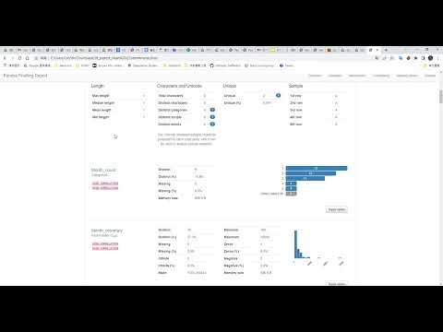
PreTest & PosTest EDA
Result
互動網頁連結: shorturl.at/lxzHU
‹#›

Slide 16
分組 EDA 概覽 -
音樂偏好 & 受測者背景 & UQ偏好
Intro
Literature
Framework
Method
Result
Discussion
前測資料 |  | Group A 快＋經典 | Group B 慢＋經典 | Group C 快＋流行 | Group D 慢＋流行
音樂偏好：平均數 | A 歌單 | 3.22 | 3.21 | 3.18 | 3.38
 | B 歌單 | 3.50 | 3.71 | 3.68 | 3.88
 | C 歌單 | 3.41 | 3.53 | 3.18 | 3.44
 | D 歌單 | 3.05 | 3.06 | 3.03 | 2.78
年齡：平均數 |  | 22.00 | 22.06 | 21.82 | 23.06
性別：平均數 |  | 0.75 | 0.59 | 0.41 | 0.75
皆最喜歡 B 歌單
年齡差異不大
B、C 組女性較少
目的是表示組間偏好雷同
(1). 音樂偏好
(2). 背景(年齡性別)
(3). UQ偏好
‹#›

Slide 17
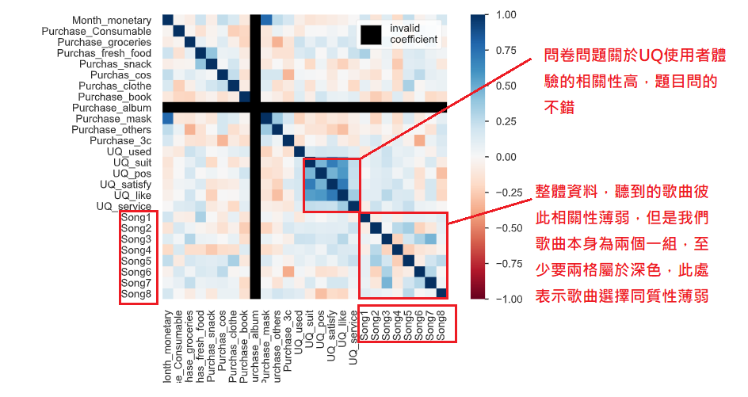
Pretest 音樂偏好
改善:
1. 歌曲不夠(兩首太少)
2. 音樂相關控制變量不夠嚴謹
‹#›

Slide 18
Method Chose
& Hypothesis testing
Result
‹#›

Slide 19
資料分析流程與檢定方法選擇
Intro
Literature
Framework
Method
Result
Discussion
確認各組消費習慣無顯著差異
檢驗平均數是否有差異：T-test
前測資料
剔除 Outlier
確認 T-test 前提是否滿足
資料呈常態分佈：Shapiro-Wilk
變異數相異或相同：F test
獨立
前測 outlier
不進入後測資料
檢驗中位數是否有差異：Wilcoxon Test
檢驗 Hypothesis
選擇：
檢驗中位數
以 Wilcoxon Test 作為檢定方法
檢驗中位數是否有差異：Wilcoxon Test
後測資料
‹#›

Slide 20
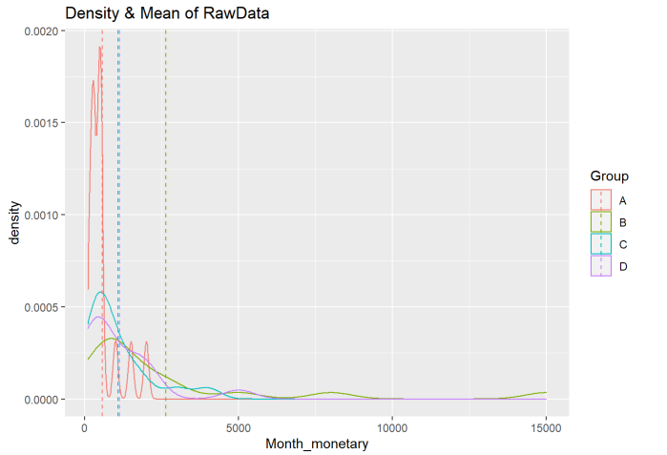
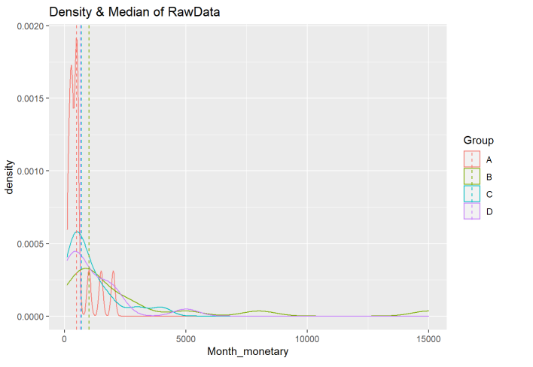
A、B、C、D 四組比較
確認各組消費習慣無顯著差異
Intro
Literature
Framework
Method
Result
Discussion
前測資料 |  | A：快＋經典(16) | B：慢＋經典(17) | C：快＋流行(17) | D：慢＋流行(16)
消費習慣： 每月平均網購花費 刪除 outlier 前 | 平均數 | 578.125 | 2641.176 | 1085.294 | 1131.250
 | 標準差 | 507.599 | 3750.843 | 1055.309 | 1245.642
 | 中位數 | 500 | 1000 | 700 | 650
每月網購金額
每月網購金額
‹#›
(併組前 - Mean 與 Median 的差別)

Slide 21
嘗試一：A、B、C、D 四組各刪其 outlier，效果仍不好
確認各組消費習慣無顯著差異
Intro
Literature
Framework
Method
Result
Discussion
前測資料 |  | A：快＋經典 | B：慢＋經典 | C：快＋流行 | D：慢＋流行
消費習慣： 每月平均網購花費 刪除 outlier 前 | 平均數 | 578.125 | 2641.176 | 1085.294 | 1131.250
 | 標準差 | 507.599 | 3750.843 | 1055.309 | 1245.642
 | 中位數 | 500 | 1000 | 700 | 650
消費習慣： 每月平均網購花費 刪除 outlier 後 | 平均數 | 365.385 | 1460.000 | 903.125 | 873.333
 | 標準差 | 137.515 | 1273.802 | 765.608 | 722.562
 | 中位數 | 300 | 1000 | 600 | 500
A 組仍花費偏少、B 組仍花費偏多
‹#›
Notes:
留著，報告用圖講

Slide 22
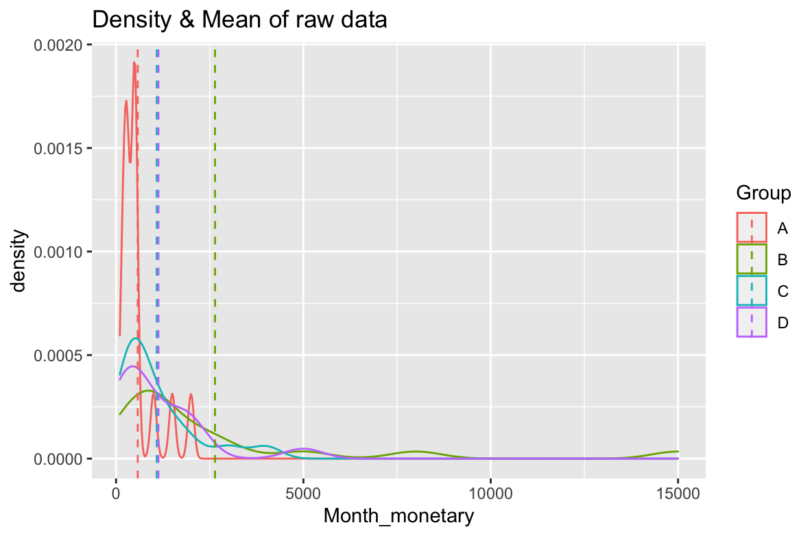
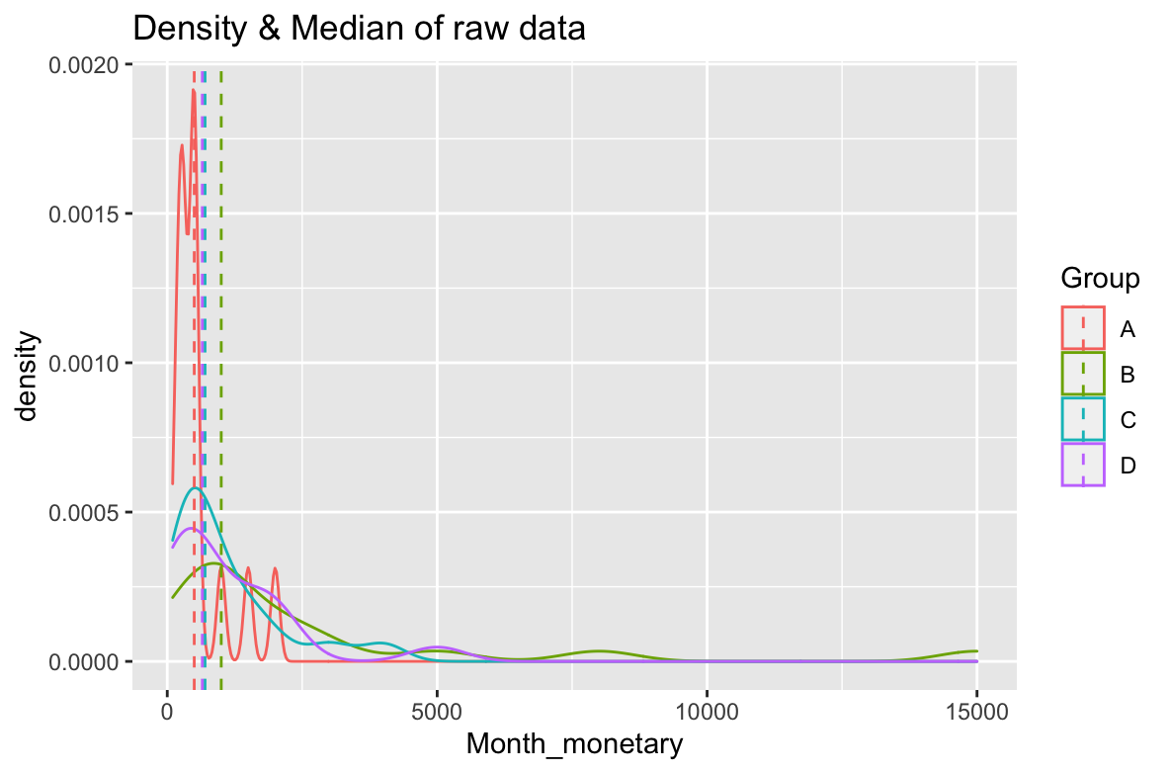
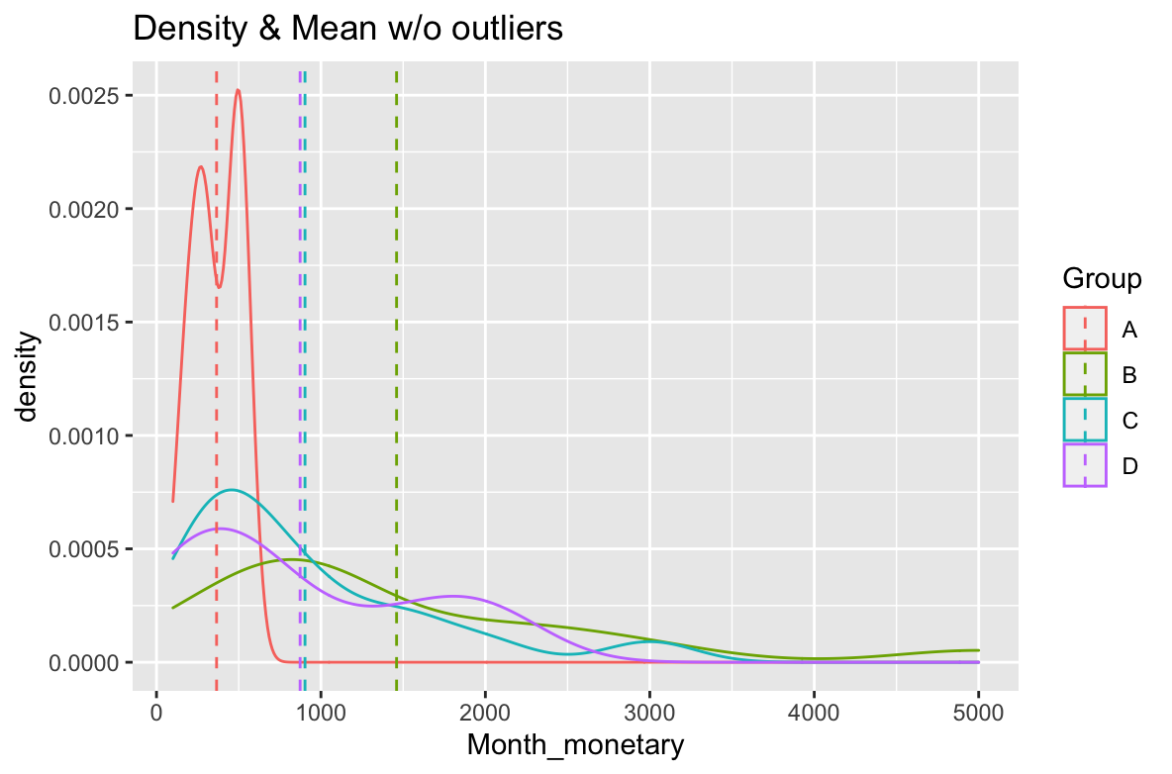
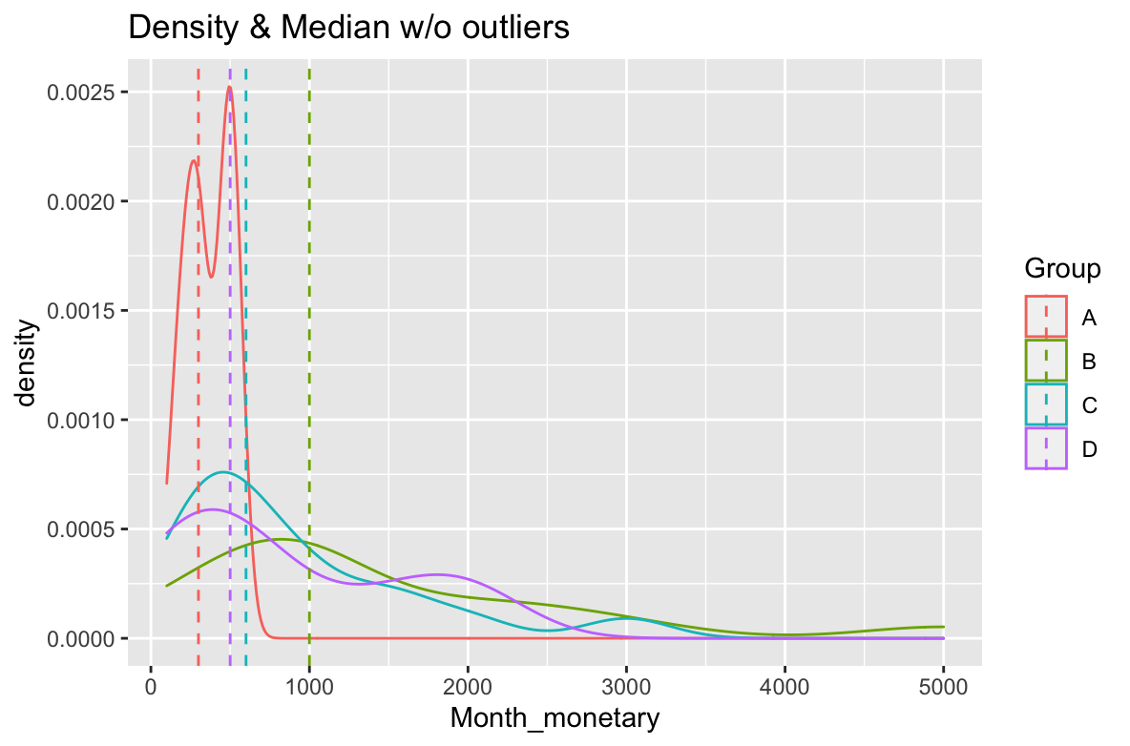
刪除 outlier 前
確認各組消費習慣無顯著差異
平均數
中位數
每月網購金額
每月網購金額
刪除 outlier 後
‹#›
每月網購金額
每月網購金額

Slide 23
嘗試二：依據 H1、H2 併組，各刪其 outlier
確認各組消費習慣無顯著差異
Intro
Literature
Framework
Method
Result
Discussion
前測資料 |  | H1 |  | H2
 |  | A+C: 快音樂 | B+D: 慢音樂 | A+B: 古典樂 | C+D: 流行樂
消費習慣： 每月平均網購花費 刪除 outlier 前 | 平均數 | 839.394 | 1909.091 | 1640.909 | 1107.576
 | 標準差 | 862.478 | 2889.460 | 2872.538 | 1133.449
 | 中位數 | 500 | 1000 | 700 | 700
消費習慣： 每月平均網購花費 刪除 outlier 後 | 平均數 | 667.742 | 1034.483 | 871.667 | 888.710
 | 標準差 | 523.856 | 788.432 | 745.294 | 732.770
 | 中位數 | 500 | 800 | 550 | 500
 | Wilcoxon p-value | 0.064 |  | 0.977
樣本數 |  | 31 | 29 | 30 | 31
95% CI 下，統計檢定結果為無顯著差異。但 p 值偏小，組間均勻程度不算理想
兩組無顯著差異，組間均勻狀況理想
‹#›

Slide 24
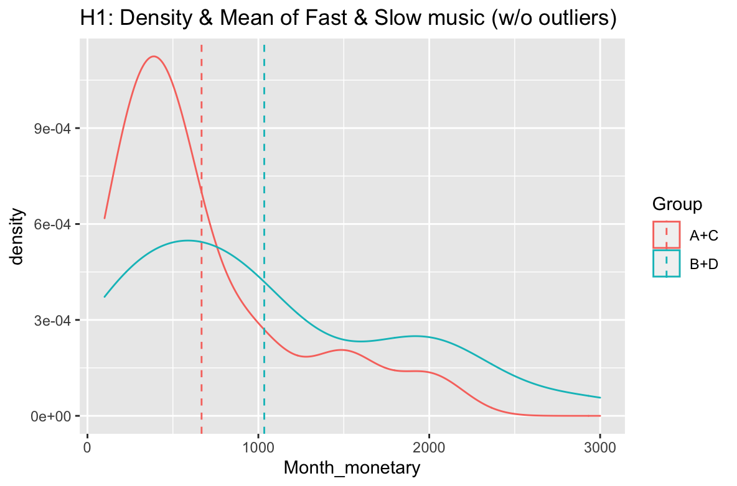
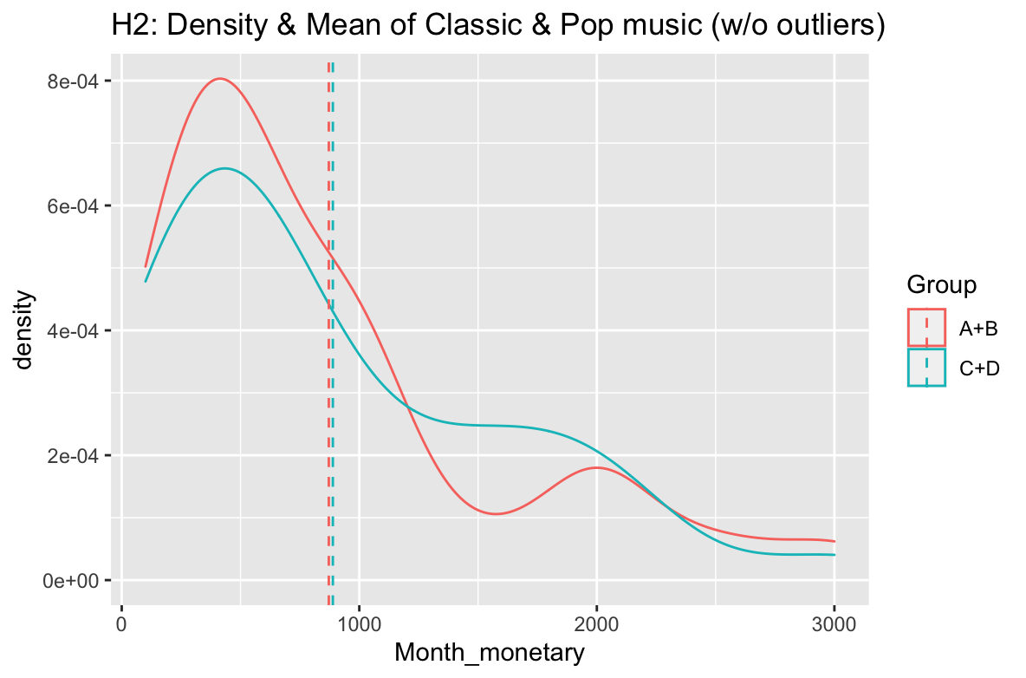
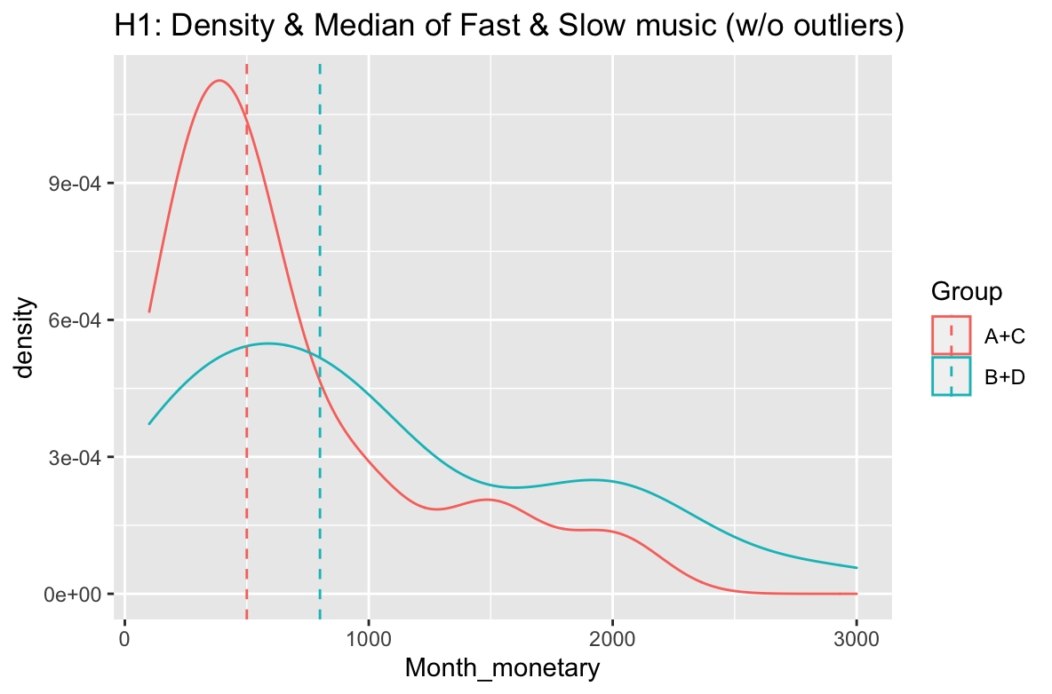
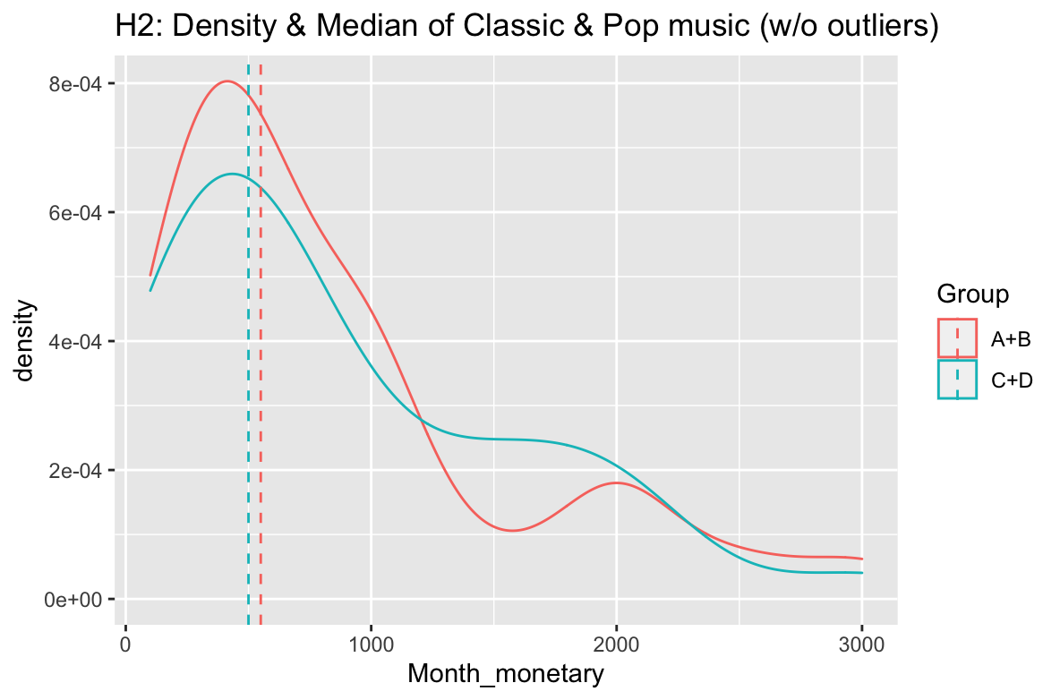
確認各組消費習慣無顯著差異
快音樂
經典音樂
平均數
慢音樂
流行音樂
每月網購金額
每月網購金額
選擇
1. 併組的方式
2. 「中位數」 來檢測假說
快音樂
經典音樂
中位數
慢音樂
流行音樂
‹#›
每月網購金額
每月網購金額

Slide 25
H1：受快音樂(經典與流行)的受試者比慢音樂(經典與流行)的受試者，願付金額顯著較高
檢驗 Hypothesis
Intro
Literature
Framework
Method
Result
Discussion
後測資料 |  | 快音樂 (A＋C) | 慢音樂 (B＋D)
願付價格 | 平均數 | 1188.065 | 1134.138
 | 標準差 | 783.375 | 690.505
 | 中位數 | 1000 | 1000
假設檢定 | Wilcoxon Test P-value 快音樂 > 慢音樂 | 0.4174
不顯著
‹#›

Slide 26
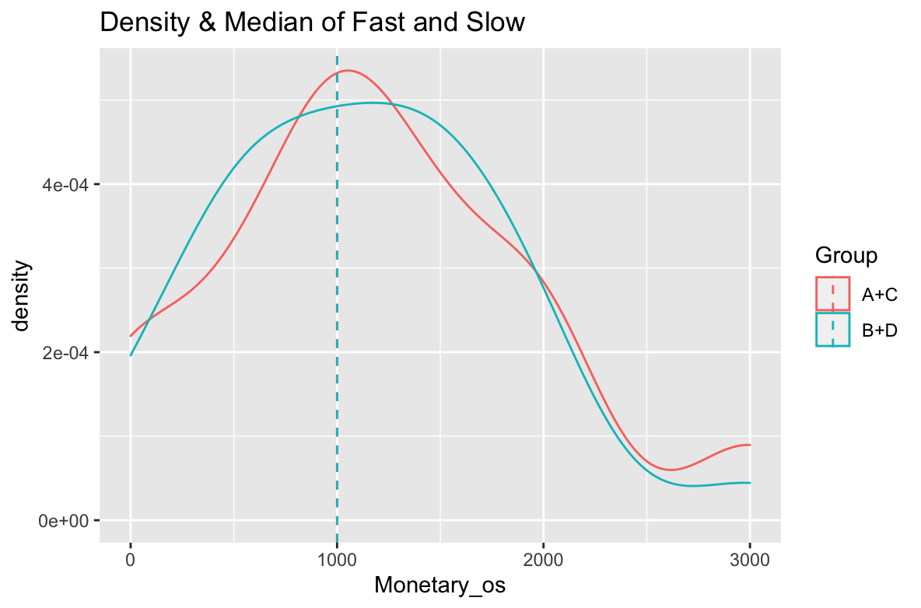
檢驗 Hypothesis
Intro
Literature
Framework
Method
Result
Discussion
快音樂
慢音樂
願付金額
＊紅線與藍線重疊
‹#›

Slide 27
H2：受經典音樂(快與慢)的受試者比流行音樂(快與慢)的受試者，願付金額顯著較高
檢驗 Hypothesis
Intro
Literature
Framework
Method
Result
Discussion
後測資料 |  |  | 經典音樂 (A＋B) | 流行音樂 (C+D)
願付價格 | 平均數 |  | 1089.333 | 1291.613
 | 標準差 |  | 718.110 | 807.226
 | 中位數 |  | 1000 | 1200
假設檢定 | Wilcoxon Test P-value | 經典樂 > 流行樂 | 0.8346
 |  | 經典樂 < 流行樂 | 0.169
不顯著
反而是假設「流行樂 > 古典樂」較靠近拒絕區
‹#›

Slide 28
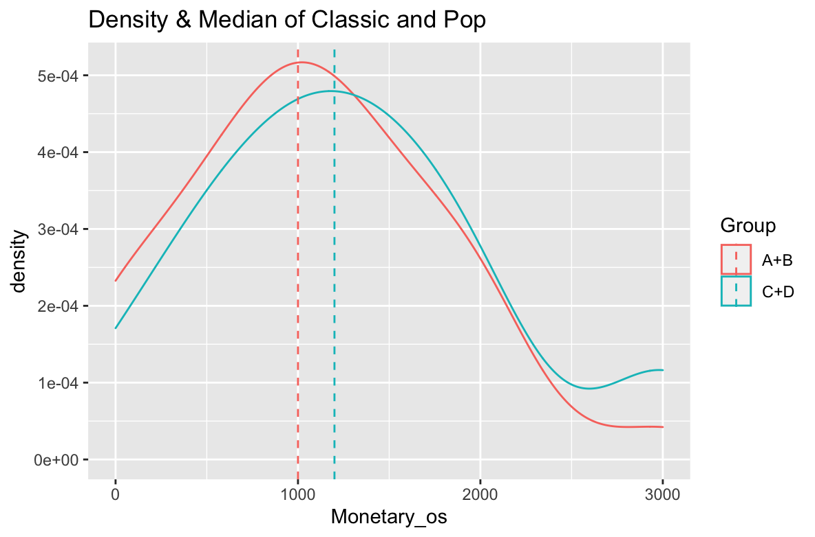
檢驗 Hypothesis
Intro
Literature
Framework
Method
Result
Discussion
經典音樂
流行音樂
願付金額
‹#›

Slide 29
Conclusion
H1：受快音樂(經典與流行)的受試者比慢音樂(經典與流行)的受試者，願付金額顯著較高
H2：受經典音樂(快與慢)的受試者比流行音樂(快與慢)的受試者，願付金額顯著較高
未得到支持
未得到支持

Slide 30
Discussion
Intro
Literature
Framework
Method
Result
Discussion
不顯著的原因
音樂的同質性沒有控制好
DV 只用一個數字去衡量，不夠全面，他可能有興趣買，但不一定會反映在金額上
受試者主要是以可參與實驗的時間來隨機分組，沒有真正 randomize
樣本數過少
其他發現
H2 趨勢與假設相反，
可能因為文獻指出「經典音樂搭經典商品，會提高購買意向」
反思：經典商品的單價通常較高，價格變異大，而我們使用流行商品，價格差異較小，則更需要細緻的測量才能捕捉到 DV 中的小差異
‹#›

Slide 31
Discussion
Intro
Literature
Framework
Method
Result
Discussion
Limitations
受限成本且衡量效益後，只用問卷測試受試者願意負擔的價格，非購買行為
因時程緊湊導致實驗人數低於預期
遠距操作難以確保受試者是否有按規定執行
實驗是使用流行服飾品牌官網，消費類型不夠全面，且可能會有潛在品牌偏好
快／慢音樂只限在經典及流行音樂，沒有比較其他類型的音樂（如：爵士樂）
實驗的假設與現實狀況有落差 (1) 我們假設音樂介入 15 分鐘程度就足以影響，但現實可能需要更長期介入 (2) 現實環境可能會有更多外部影響來干擾消費者決策
成本面
實驗面
‹#›

Slide 32
Thank you!

Slide 33




Literature Review
Intro
Literature
Framework
Method
Result
Discussion
我們研究的貢獻
線上服飾網站
音樂多元性
臨場網購體驗
控制偏好
適合各性別、年齡
音樂速度 X 音樂類型
非情境預錄
企業、音樂、消費偏好
‹#›
Notes:
虛擬環境中的氣氛線索(聽覺+視覺)

Slide 34
Introduction
Intro
Literature
Framework
Method
Result
Discussion
電子商務的使用量逐年提升
台灣：2021年網路銷售額佔整體零售業營業額比重之年增率為 24.5%，創歷史新高
全球：麥肯錫報告指出 (1) 英、美等 9 國中，至少 ⅔ 的消費者表示他們曾在疫情期間嘗試新的購物方式，且 65% 的消費者表示他們打算繼續這樣做 (2) 美國預計 2019 年至 2024 年的電子商務的滲透率將成長 24%，但 2020 年 7 月，它已達 33%
‹#›
Notes:
電子商務的使用量逐年提升
台灣方面： 2021 年網路銷售額佔整體零售業營業額比重之年增率為 24.5% ，高於整體零售業營業額之年增率 3.3% ，也創歷史新高（資料來源：經濟部｜https://finance.ettoday.net/news/2218542）
全球方面：麥肯錫調查的 13 個強國，其中有 9 個國家至少有 ⅔ 的消費者表示他們曾在 2020 年嘗試過新的購物方式，且 65% 的消費者表示他們打算繼續這樣做。這個是一份關於疫情下的趨勢調查，所以這邊提到「新的購物方式」就是指電子商務（資料來源：McKinsey｜https://www.mckinsey.com/featured-insights/leadership/the-next-normal-arrives-trends-that-will-define-2021-and-beyond） *強國：巴西、中國、法國、德國、印度、印度尼西亞、意大利、日本、墨西哥、南非、西班牙、英國和美國。 *少於 ⅔ 的消費者嘗試過新購物方式的國家是英國（63%）、法國（56%）、德國（50%）和日本（30%）。
美國原本預計 2019 年至 2024 年的電子商務的滲透率將成長 24%，但 2020 年 7 月，它已達 33%。（資料來源：同上）
—————————
*這篇寫 Paper 可參考：https://www.trademag.org.tw/page/newsid1/?id=7852343&iz=6

Slide 35
Introduction
Intro
Literature
Framework
Method
Result
Discussion
提升電商購物體驗是”積極經營“的關鍵
線上購物的買家明顯缺乏品牌忠誠度，但只有 60% 的企業表示他們做好了電子商務的基本準備
電子商務應比實體商店更積極經營客戶信任感
電商環境能刺激消費者的方式，與實體商店不同
音樂和色彩是電商環境中最強的刺激
現代人在消費情境裡，越來越能同時接收到「視覺＋聲音」刺激並引發效果
‹#›
Notes:
競爭激烈之下，更需要探索提升用戶網購體驗的方式
同一份麥肯錫報告也指出：線上購物的買家明顯缺乏品牌忠誠度（也就是容易流失）。然而，只有 60% 的企業表示他們做好了電子商務的基本準備。
此外，信任在電子商務中應該比在傳統商業中更重要，因為目前各國普遍對於電子商務的法規較為不足，且線上購買的產品通常不能立即驗證。（論文標題｜Consumer trust in B2C e-Commerce and the importance of social presence: experiments in e-Products and e-Services）
電商環境能刺激消費者的方式，與實體商店不同
實體商店可以靠五感刺激來影響消費者行為，但在電商環境中，音樂和色彩是對於消費者來說，最強的刺激，也是企業較能掌握的因素。（論文標題｜The effect of online store atmosphere on consumer's emotional responses – an experimental study of music and colour）
現代人在消費時，越來越能同時接收到「視覺＋聲音」刺激。在「視覺」方面，已有許多研究呈現 UI 的建議，但音樂在網購方面的刺激，是相對較少的研究（相對啦）（論文標題｜Effects of background music on evaluations of visual images）

Slide 36
Literature Review
Intro
Literature
Framework
Method
Result
Discussion
線上購物是值得被研究的，而且「服飾」是很重要的品項
It has become imperative for academics and practitioners to explore customer experience in the online context (Verhoef et al., 2009) because current conceptualizations of the construct remain disjointed. Online customer experience has attracted significant academic research interest (see Lemke, Clark, & Wilson, 2011; Rose, Clark, Samouel, & Hair, 2012; Trevinal & Stenger, 2014)
Of the products consumers purchase online, apparel is among the most popular categories worldwide (Statista.com 2019).
影響網購的的氣氛線索：氣氛與感官有關，以聽覺和視覺為主
Kotler (1973–1974) who defined the atmospherics as “ the effort to design buying environments to produce specific emotional effects in the buyer that enhance his purchase probability ”.
A further view of experiential marketing postulates that consumers are rational and emotional beings who seek pleasurable experiences that fall into five experiential modules: sensory, affective, cognitive, physical, and social experiences (Schmitt, 1999).
Parsons (2002) applied Sheth's (1983) non-functional motives to the online environment and found that aural and visual stimuli are most applicable to the online environment. 61% perceiving that online shopping could provide aural stimulation, primarily through music as a background stimulus, but also through other sounds attached to the visual stimuli (such as ads and video)
‹#›
Notes:
The consumers, who all had at least some experience with the Internet, were then asked to describe how these motivations might be applied in an online situation. Parsons (2002): https://www.emerald.com/insight/content/doi/10.1108/07363760210437614/full/html#idm45281723607744
可以從這篇(Online shopping experience in an emerging e-retailing market)挖東西

Slide 37

Literature Review
Intro
Literature
Framework
Method
Result
Discussion
音樂類型對於購買意向的關係
FAST TEMPO
CLASSIC
聽快音樂比聽慢音樂有更高喚醒水平 & 愉悅感 Bruner, 1990; Kellaris and Kent, 1991/1994; Sweeney and Wyber, 2002, Chen et al., 2009
聽快音樂節奏有更多的移動頻率和更短的感知瀏覽時間 Lai et al., 2011 (no.3)
經典音樂會讓人有較高的服務品質跟愉悅感 Kellaris and Kent, 1994; Sweeney and Wyber, 2002
經典音樂喚起高價商品感知、與高價商品關聯 Spangenberg, 1990; Stone, 1983
‹#›
Notes:
虛擬環境中的氣氛線索(聽覺+視覺)

Slide 38
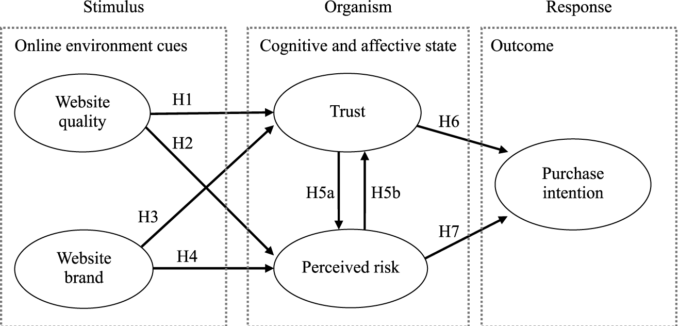
Literature Review
Intro
Literature
Framework
Method
Result
Discussion
不同方式看音樂與消費的關係
在網購情境中，「不同的音樂」的確會影響到消費者的認知、對於產品 / 服務的好感、購買行為意圖。 (Hahn and Hwang, 1999; Broekemier et al, 2008; Toldos et al, 2019; Hwang and Scheinbaum, 2020)
大量研究使用 「SOR 模型」 及 其決定性的情緒（pleasure, arousal） 於線上購物研究，以解釋變量對消費者的購買情緒影響。(Sweeney and Wyber, 2002; Eroglu et al, 2003; Chang and Chen, 2008; Kim, Kim & Lennon, 2009; Chen et al, 2022)
Chang, H. H., & Chen, S. W. (2008). The impact of online store environment cues on purchase intention: Trust and perceived risk as a mediator. Online information review.
網站的知名度、音樂的偏好 會對於購買情緒和認知有影響力。 (Sweeney and Wyber, 2002; Chang and Chen, 2008; Hwang and Oh, 2019)
‹#›
Notes:
虛擬環境中的氣氛線索(聽覺+視覺)

Slide 39
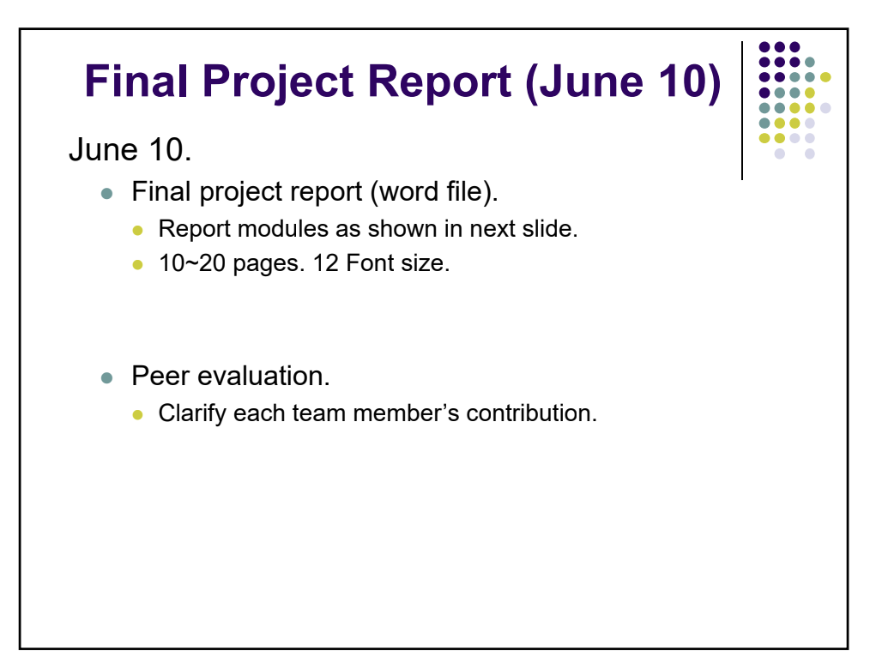
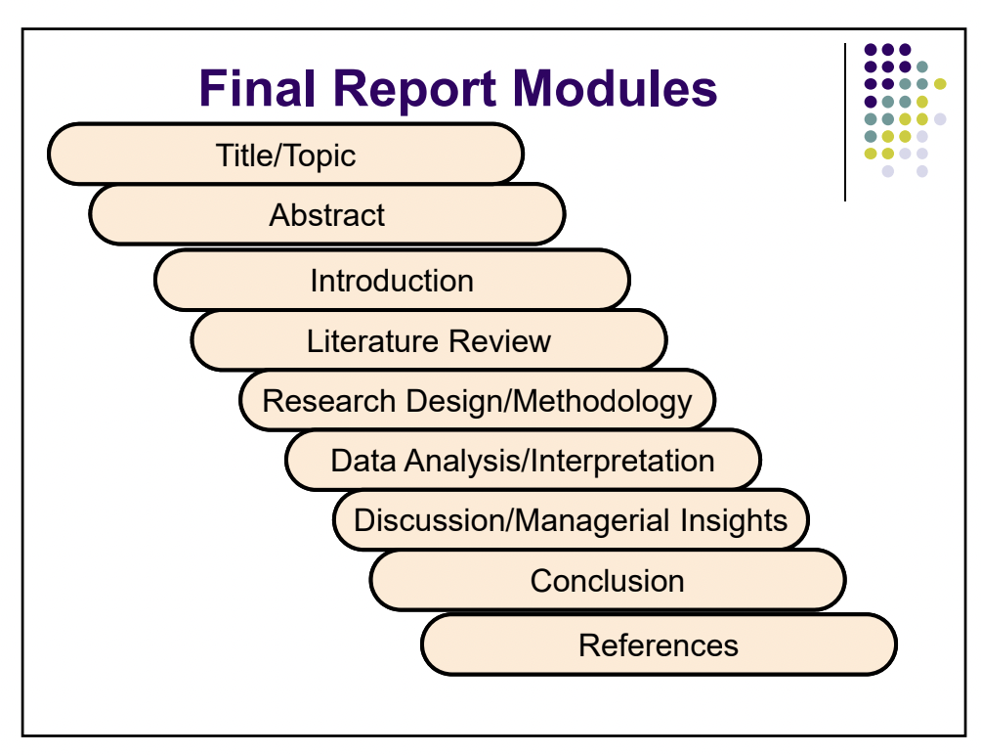
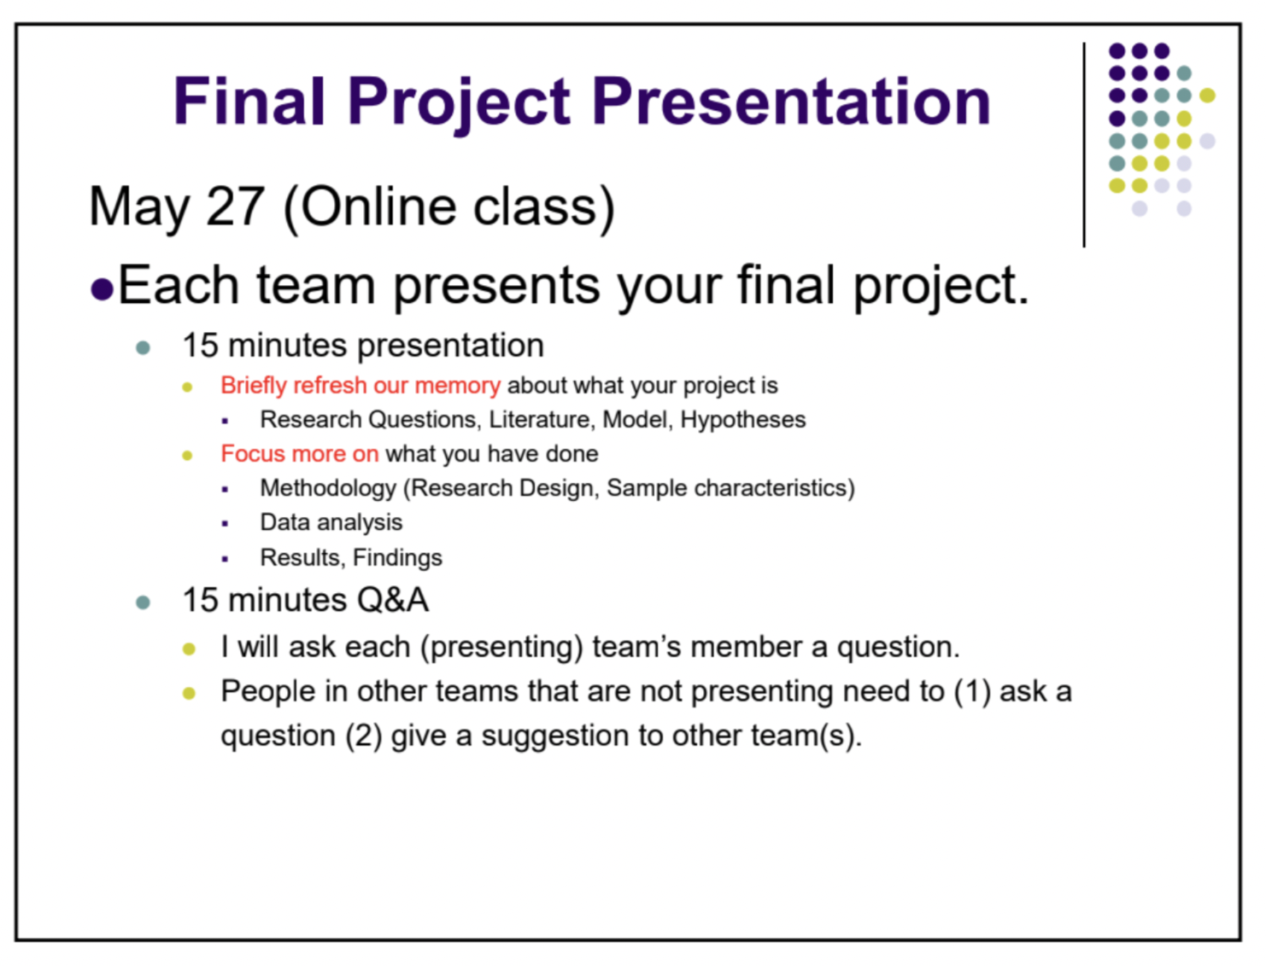
w13 | 5/11 | 5/18 | Data Analysis | 實驗分析+寫paper
w14 | 5/18 | 5/25 | 5/20 Final Exam 5/23 20:00 簡報內容完成 | 內容分工、做簡報
w15 | 5/26 | 6/1 | 5/27 PPT version | 做簡報、寫paper
w16 | 6/2 | 6/8 | 6/10 word version | 寫paper
 | paper 寫到的程度 (paper連結)
6/1 | 50%, 對一下銜接的地方
6/8 | 100%

Slide 40
Data Analysis Outline
Descriptive Statistics & EDA
Descriptive Statistics
PreTest
Preference
EDA
PreTest

Slide 41
Data Analysis Outline - PreTest
Fast & Slow
Pair
Passed
Variance Test
PreTest
Failed
Normality Test
Student T test
Classic & Fashion Pair
Independence
Test
Passed
PreTest

Slide 42
A, B, C, D 四組概覽 (原始大表格)
Intro
Literature
Framework
Method
Result
Discussion
前測資料 |  | A：快＋經典 | B：慢＋經典 | C：快＋流行 | D：慢＋流行
消費習慣： 每月平均網購花費 刪除 outlier 前 | 平均數 | 578.125 | 2641.176 | 1085.294 | 1131.250
 | 標準差 | 507.599 | 3750.843 | 1055.309 | 1245.642
 | 中位數 | 500 | 1000 | 700 | 650
UQ 偏好
音樂偏好：平均數 | A 歌單 | 3.22 | 3.21 | 3.18 | 3.38
 | B 歌單 | 3.50 | 3.71 | 3.68 | 3.88
 | C 歌單 | 3.41 | 3.53 | 3.18 | 3.44
 | D 歌單 | 3.05 | 3.06 | 3.03 | 2.78
年齡：平均數 |  | 22.00 | 22.06 | 21.82 | 23.06
性別：平均數 |  | 0.75 | 0.59 | 0.41 | 0.75
樣本數 |  | 16 | 17 | 17 | 16
皆最喜歡 B 歌單
年齡差異不大
B、C 組女性較少

Slide 43
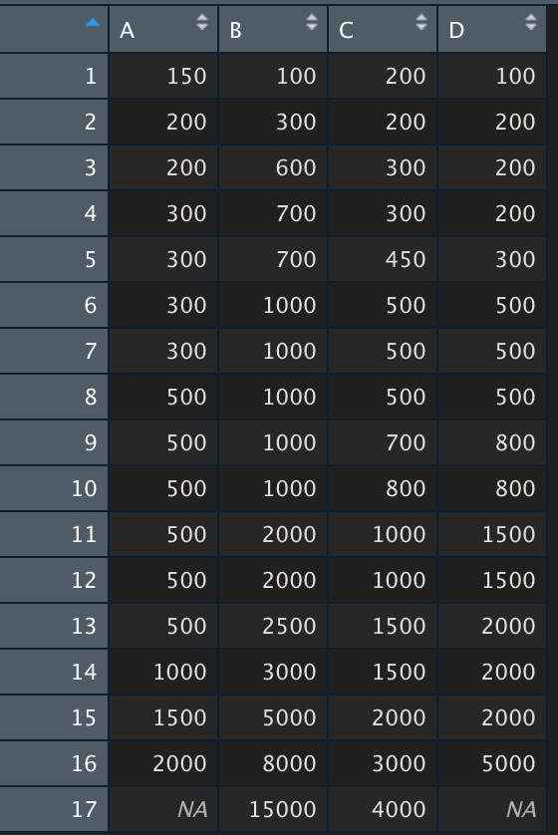
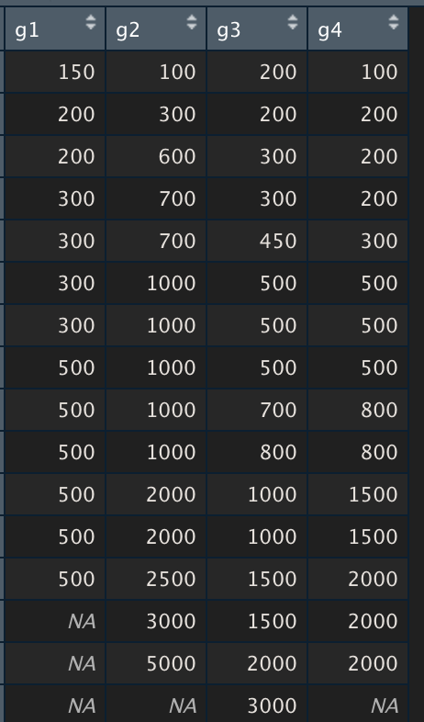

Slide 44
 |  | Measure | Data Collection | Type
IV | Fast / Slow | 72 BPM or less 94 BPM or more | 問卷 | Nominal
 | Classic / Pop | 18-19 世紀的音樂家 (e.g. 莫札特) Spotify TOP 歌單 | 問卷 | Nominal
DV | Willingness for paying | Willingness for paying | 問卷 | ratio
Control Variable | Homogeneity of Song List | - 歌單長度 (15 mins) - 歌曲平均長度(3-4分鐘) - attributes 接近 | 音樂分析軟體
 | Music Preference | 音樂偏好度測試 | 問卷
 | Music Engagement | 音樂熟悉度測試 Spotify 音樂播放紀錄 | 行為資料 (json 檔) 問卷
 | Online Platform Usage / 消費習慣 | 購買頻率、金額 | 問卷
 | Demographic | 性別、年齡 | 問卷
‹#›

Slide 45
Discussion
Intro
Literature
Framework
Method
Result
Discussion
好像要等資料跑出來才能寫？
目前想到的：
[ 研究結果和貢獻 ]
如：管理方面的建議
[ 限制 ]
和許多研究一樣，考量時間成本及衡量效益後，只能衡量「意向」
因為時程緊湊所以招募人數偏少
遠距操作難以確保受試者是否有按照規定執行實驗程序
比較快慢音樂只限在經典及流行音樂，沒有比較到其他類型的音樂（如：爵士）
目前的假設違反現實狀況（直接假設音樂介入 15 分鐘程度足夠，但現實可能需要長期介入）
真實環境有外部影響因素會干擾
實驗是用服飾網站，不夠全面
‹#›

Slide 46
Discussion（舊）
Intro
Literature
Framework
Method
Result
Discussion
Key Finding
H1
受快音樂(經典與流行)的受試者比慢音樂(經典與流行)的受試者，對網購平台之客戶價值會顯著提高
H2
受經典音樂(快+慢)的受試者比流行音樂(快+慢)的受試者，對網購平台之客戶價值會顯著提高
H3
受經典且快音樂的受試者比流行且慢音樂的受試者，對網購平台之客戶價值會顯著提高
受快且流行及慢且流行音樂影響的受試者，比
受快且古典及慢且古典音樂的受試者，有更明顯的購買意向
以「古典音樂要搭在跟古典商品上」框架解釋，Uniqlo 為流行服飾， 所以流行音樂會造更較明顯的效果
‹#›
Notes:
前測的部分，我們希望 (1) A+C vs. B+D 和 (2) A+B vs. C+D 的每月網購金額相差不要太大，(1) 的部分相差還是有點大，雖然用 t-test 跑出來是說差異不顯著 (2) 的部分則是相差不多
而後測的部分，目前用 t-test、Wilcoxon test 測試「若網購預算有 3000，願意花在 UQ 上的金額」
H1: A+C > B+D 不顯著
H2: A+B > C+D 不顯著。但 C+D > A+B 顯著
A: 快＋經典：https://reurl.cc/j1kdvy
B: 慢＋經典：https://reurl.cc/VDja4b
C: 快＋流行：https://reurl.cc/x9ODLE
D: 慢＋流行：https://reurl.cc/0p2z9k

Slide 47
Introduction
問題陳述
RQ
研究目標
RO
研究價值
RV
Intro
Literature
Framework
Methodology
聆聽不同類型的音樂與消費者購買行為之間的關係為何?
實體商店會透過音樂促進購買，希望也能給予網購平台使用音樂之建議
希望透過先了解音樂與購買行為之間的關係，作為未來因果研究之導引
若特定音樂類別與消費者購買行為之間存在正向關係，那既有網購平台便可與音樂串流平台合作
電商平台：增加商品銷量
音樂出版者：獲得版權費用
Notes:
把因果導向的 RQ，改為相關導向的 RQ
本研究希望為未來的因果研究鋪路

Slide 48
Literature
Review

Slide 49
No.1
The Interactive music for multisensory e‐commerce: The moderating role of online consumer involvement in experiential value, cognitive value, and purchase intention
簡介
研究問題 / 假説
Intro
Literature
Framework
Methodology
# 研究啟發
# 參考部分實驗流程
「不同類型的背景音樂 (互動式 / 靜態式)」會影響「體驗價值」、「認知價值」、「購買意向」；而「顧客投入程度」則決定了影響的程度
RQ｜在網購情境中，互動式音樂會如何影響「高投入程度 ／低投入程度」顧客的購買意圖？
H1 ｜互動式音樂能為低投入程度的顧客 (比起高投入程度顧客) 帶來更多體驗價值
H2 ｜互動式音樂能為高投入程度的顧客 (比起低投入程度顧客) 帶來更多認知價值
H3 ｜(a) 互動式音樂影響購買意圖的中介變數是體驗價值 (在顧客投入程度低的情況下)
(b) 互動式音樂影響購買意圖的中介變數是認知價值 (在顧客投入程度高的情況下)
Hwang, A. H. C., Oh, J., & Scheinbaum, A. C. (2020). Interactive music for multisensory e‐commerce: The moderating role of online consumer involvement in experiential value, cognitive value, and purchase intention. Psychology & Marketing, 37(8), 1031-1056.

Slide 50

No.1
The Interactive music for multisensory e‐commerce: The moderating role of online consumer involvement in experiential value, cognitive value, and purchase intention
研究方法
重要的研究結果
研究限制
Intro
Literature
Framework
Methodology
# 參考XXX
# 研究啟發
# 參考部分實驗流程
單因子實驗， 分 3 組 (互動 / 靜態 / 控制)， 線上進行。
填寫前測問卷 → 受測者被隨機分至一組瀏覽相同購物網站、將至少 3 件商品放入購物車 → 最後填寫後測問卷。
互動式音樂在顧客投入程度低的情況下，會增加體驗價值
互動式音樂在顧客投入程度高的情況下，會增加購買意願
證明顧客投入程度在多感官網購情境下是一個重要的影響因素
> 在網購情境中，音樂的確會影響到消費者的認知、行為意圖
> 激發我們更專注在「高顧客投入程度」的情境：受測者自己有消費動機時
問卷
互動
問卷
靜態
學生樣本 251
非學生樣本 218
位
非真實購買情境，無法實際瞭解購買行為
控制
Hwang, A. H. C., Oh, J., & Scheinbaum, A. C. (2020). Interactive music for multisensory e‐commerce: The moderating role of online consumer involvement in experiential value, cognitive value, and purchase intention. Psychology & Marketing, 37(8), 1031-1056.
Notes:
4:27 Hwang and Scheinbaum, 2020

Slide 51
No.2
The role of cognitions and emotions in the music-approach-avoidance behavior relationship
簡介
研究問題 / 假説
Intro
Literature
Framework
Methodology
# 參考音樂類型
# 音樂與消費者感知
延伸環境心理學模型（PAD Model），在女性時裝店的背景下，音樂會影響顧客對服務質量和商品質量的看法，以及喚醒（Arousal）和愉悅（Pleasure）的感覺。
RQ1｜音樂特徵（節奏和類型）如何影響情緒狀態（愉悅和喚醒）以及認知處理（服務品質和商品品質）？
RQ2｜音樂偏好是否會影響愉悅、喚醒、服務品質和商品品質，如果是，這種偏好是否比音樂特徵的影響更大？
RQ3｜這些因素（愉悅、興奮、服務品質和商品品質）如何反過來影響零售店的行為？
Sweeney, J.C. and Wyber, F. (2002), "The role of cognitions and emotions in the music‐approach‐avoidance behavior relationship", Journal of Services Marketing, Vol. 16 No. 1, pp. 51-69.

Slide 52
No.2
The role of cognitions and emotions in the music-approach-avoidance behavior relationship
研究方法
重要的研究結果
研究限制
Intro
Literature
Framework
Methodology
# 參考音樂類型
# 音樂與消費者感知
以真實的商店錄製模擬逛街的影片，加入不同類型的背景音樂進行操弄，分別為速度（快/慢）；音樂類型（流行/經典）。
將 128 位學生隨機分四組觀看影片，完成影片觀看後填寫一份問卷（喚醒/愉悅程度；商品品質；服務品質）。
慢速流行音樂和快速古典音樂與最高水平的愉悅感和感知服務品質相關
偏好的音樂會對於 愉悅/喚醒/服務品質/商品品質 有正面影響， 然而，客戶對正在播放的音樂的熟悉程度並沒有影響這些因素。
> 有效幫助我們建立假設
> 需要控制對於音樂的偏好
快流行
問卷
快經典
慢流行
非真實購買情境，無法實際瞭解購買行為（使用模型結果做推斷、預測）
128 位
慢經典
Sweeney, J.C. and Wyber, F. (2002), "The role of cognitions and emotions in the music‐approach‐avoidance behavior relationship", Journal of Services Marketing, Vol. 16 No. 1, pp. 51-69.

Slide 53
No.3
Effect of Background Music Tempo and Playing Method on Shopping Website Browsing
簡介
研究問題
IV
DV
Intro
Literature
Framework
Methodology
# 理論背景
# 實驗進行方式
探討網路購物的網站背景音樂節奏（Fast / Slow）和播放方式（Continuous / Re-play / Different）對消費者認知反應的影響。 *實驗的購物網站共有 9 頁；使用的音樂包含 9 首快節奏的歌曲和 9 首慢節奏的歌曲，且所有的歌曲皆無歌詞。 **音量被控制在 60 dB，這被認為是購物的舒適水平。
RQ｜音樂節奏及播放方式會影響消費者的
眼動頻率
感知瀏覽時間（認為自己瀏覽網站的時間）
對商品屬性的回憶準確性（是否能正確回憶商品的屬性）
Lai, C. J., Wu, Y. L., Hsieh, M. Y., Kung, C. Y., & Lin, Y. H. (2011). Effect of background music tempo and playing method on shopping website browsing. In Intelligent decision technologies (pp. 439-447). Springer, Berlin, Heidelberg.
Notes:
Literature Review 分工｜DL：星期三 4/20 開會前
Introduction: outline 如上方｜Cindy
Literature - 1｜Cindy
Literature - 2｜Phoebe
Literature - 3｜Boa
Literature - 4｜Boa
統整（現在的第二頁 + 順整個）｜Phoebe
關鍵 paper
元祖 | Interactive music for multisensory e‐commerce: The moderating role of online consumer involvement in experiential value, cognitive value, and purchase intention → 參考framework(測的是購買意向)
Phoebe 後來找ㄉ | The role of cognitions and emotions in the music-approach-avoidance behavior relationship (Sweeney, et al) -> H1, H2, H3 (主要是跟我們 IV 比較像)
眼動的 | Effect of Background Music Tempo and Playing Method on Shopping Website Browsing -> H1
The Best Paper | The effect of online store atmosphere on consumer's emotional responses – an experimental study of music and colour -> 他的實驗方法、背景、結果

Slide 54
No.3
Effect of Background Music Tempo and Playing Method on Shopping Website Browsing
研究方法
重要的研究結果
研究限制
Intro
Literature
Framework
Methodology
# 理論背景
# 實驗進行方式
54 位受試者被要求單獨在快/慢音樂及連續/非連續音樂的環境中瀏覽實驗購物網站 4 分鐘。實驗當下的音樂會從電腦播放，且以眼動儀紀錄受試者的眼動狀態。後測：受試者的感知瀏覽時間、對商品的回憶準確性。
快音樂比慢音樂更能讓受試者有更多的眼動頻率及更短的感知瀏覽時間
音樂節奏對回憶準確性的影響不顯著
Continuous 播放法最能使受試者具有最高的回憶準確性；Continuous 播放法和 Re-play 播放法能創造出類似的眼動頻率效果及感知瀏覽時
Different 播放法使受試者具有最多的眼動頻率、最長的感知瀏覽時間、最低的回憶準確性
快 - C
快 - R
問卷
快 - D
18 位男性
36 位女性
慢 - C
慢 - R
DV 雖然比 PAD 更實際，但也不完全代表客戶的消費行為
慢 - D
眼動儀追蹤
Lai, C. J., Wu, Y. L., Hsieh, M. Y., Kung, C. Y., & Lin, Y. H. (2011). Effect of background music tempo and playing method on shopping website browsing. In Intelligent decision technologies (pp. 439-447). Springer, Berlin, Heidelberg.
Notes:
自變量是背景音樂的節奏（快與慢）和音樂的播放方式（連續播放相同的音樂，瀏覽不同網頁時重複播放相同的音樂，瀏覽不同網頁時播放不同的音樂）
收集了網頁之間的移動頻率、感知瀏覽時間和商品召回準確性的度量。

Slide 55
No.4
The Effect of Online Store Atmosphere on Consumer's Emotional Responses – an Experimental Study of Music and Colour
簡介
研究假設
Intro
Literature
Framework
Methodology
# 理論背景
# SOR 模型
# PAD 理論
# 實驗進行方式
因實體商店可用五感來影響消費者的情緒及決策（如：氣味），但網路商店所能操控的因素有限。 因此，作者假設音樂及色彩便是最重要的影響關鍵，並探討二因素對於網路購物環境中，消費者的情緒及反應的交互影響性。
H1：聽快音樂的受試者比聽慢音樂的受試者更能被喚醒（成立）
H2：聽快音樂的受試者比聽慢音樂的受試者更有愉悅感（成立）
H3：暖色環境下的受試者比冷色環境下的受試者更能被喚醒（成立）
H4：冷色環境下的受試者比暖色環境下的受試者更有愉悅感（不成立）
H5：音樂和色彩的一致性會增強受試者的喚醒程度（成立）
H6：音樂和色彩的一致性會增強受試者的愉悅程度（成立）
Cheng, F. F., Wu, C. S., & Yen, D. C. (2009). The effect of online store atmosphere on consumer's emotional responses–an experimental study of music and colour. Behaviour & Information Technology, 28(4), 323-334.

Slide 56
No.4
The Effect of Online Store Atmosphere on Consumer's Emotional Responses – an Experimental Study of Music and Colour
研究方法
重要的研究結果
研究限制
Intro
Literature
Framework
Methodology
# 理論背景
# SOR 模型
# PAD 理論
# 實驗進行方式
128 位受試者在實驗室使用電腦瀏覽模擬的購物網站（線上禮品店）。音樂由實驗室統一播放。後測：以 PAD 量表測試受試者的喚醒（Arousal）和愉悅（Pleasure）程度。
音樂和色彩對受試者的情緒反應有顯著影響，且兩者結合也有加乘的效果
受試者在快音樂及暖色環境中，顯得更興奮與愉快
非真實購買情境，無法實際瞭解購買行為（使用模型結果做推斷、預測）
實驗室統一播放音樂（實驗） vs 購物網站播放背景音樂（實際場域） 兩者對於消費者的體驗不同，導致本研究被複製到場域的可行性降低
快 x 暖
快 x 冷
PAD 量表
128 位受試者
隨機分 4 組
慢 x 暖
慢 x 冷
Cheng, F. F., Wu, C. S., & Yen, D. C. (2009). The effect of online store atmosphere on consumer's emotional responses–an experimental study of music and colour. Behaviour & Information Technology, 28(4), 323-334.

Slide 57
Literature Review
文獻分類
最後採用
文獻限制
最後採用
Intro
Literature
Framework
Methodology
音樂速度
快 / 慢
情緒
認知
熟悉度
音樂速度
音樂音量
音樂類型
經典 / 流行
音樂類型
音樂頻率
研究統計方法
其他種類
研究統計方法
多組比較
測量購買意向方式多為使用問卷來詢問「意願」，並 非測量「下訂單」等實際購買行為
音樂使用方式控制性（接觸時間低、熟悉度控制以問卷而得、各類型實際使用音樂未說明）
所使用的 實驗網站及情境為虛擬的，若使用真實電商網站可能出現不同的研究結果；音樂為實驗室統一播放，非從個人電腦/ 手機播放，與一般網購情境不同
購買行為
RFM
‹#›

Slide 58
什麼是 RFM？
由喬治·卡利南（George Cullinan）所提出
在眾多的客戶關係管理（CRM）模型中，RFM 是最常被使用的
Intro
Literature
Framework
Methodology
R
RECENCY
F
M
FREQUENCY
MONETARY
距離最近一次消費的時間
消費頻率
累計消費金額
‹#›

Slide 59
Hypothesis Development
Intro
Literature
Framework
Methodology
H1
聽快音樂比聽慢音樂有更高喚醒水平 & 愉悅感
Bruner, 1990; Kellaris and Kent, 1991/1994; Sweeney and Wyber, 2002 (no.2), Chen et al., 2009
聽快音樂節奏有更多的移動頻率和更短的感知瀏覽時間
Lai et al., 2011 (no.3)
受「快音樂」足夠介入的受試者比聽過「慢音樂」的受測者，對網購平台之客戶價值會顯著提高
H2
經典音樂會讓人有較高的服務品質跟愉悅感
Kellaris and Kent, 1994; Sweeney and Wyber, 2002 (no.2)
經典音樂喚起高價商品感知、與高價商品關聯(多花錢)
Spangenberg, 1990; Stone, 1983
受「經典音樂」足夠介入的受試者比聽過「流行音樂」的受試者，對網購平台之客戶價值會顯著提高
H3
根據 H1 & H2 假設，我們推定 H3
慢速流行音樂和快節奏古典音樂與最高水平的愉悅感、服務品質
Sweeney and Wyber, 2002 (no.2)
受「經典且快音樂」足夠介入的受試者比聽過「流行且慢音樂」的受試者，對網購平台之客戶價值會顯著提高

Slide 60
Hypothesis
Intro
Literature
Framework
Methodology
受到足夠音樂介入程度之受測者，於統計週期內，
H1
受快音樂(經典與流行)的受試者比慢音樂(經典與流行)的受試者，對網購平台之客戶價值會顯著提高
H2
受經典音樂(快+慢)的受試者比流行音樂(快+慢)的受試者，對網購平台之客戶價值會顯著提高
H3
受經典且快音樂的受試者比流行且慢音樂的受試者，對網購平台之客戶價值會顯著提高
Speed＝Fast / Slow
Music Attribute＝Classic / POP
對網購平台之客戶價值 = RFM Index＝ ⅓ Recency + ⅓ Frequency + ⅓ Monetary

Slide 61
Theoretical Framework

Slide 62
Framework
Intro
Literature
Framework
Methodology
CV
音樂介入程度；
消費習慣；消費時間
Genre 與 Speed 會交互影響，為相依自變數，H3 探討 同時受 AC & BF 之交互作用
IV
DV
H1
monetary 平均週期消費金
Frequency 消費頻率
Recency 新近度
因子 A: Speed
RFM指數
慢速
快速
H3
因子 B: Genre
流行
經典
H2

Slide 63
Methodology
measurement

Slide 64
 |  | Measure | Data Collection
IV | Fast / Slow | 72 BPM or less 94 BPM or more | 音樂分析軟體
 | Classic / Pop | 18-19 世紀的音樂家 (e.g. 莫札特) Spotify TOP 歌單 | Spotify
DV | RFM | 歷史購物紀錄 | 行為資料 (截圖)
Control Variable | Homogeneity of Song List | - 歌單長度 (1 hr) - 歌曲平均長度 - 有無vocal | 音樂分析軟體
 | Music Preference | 音樂偏好度測試 | 問卷
 | Music Engagement | 音樂熟悉度測試 Spotify 音樂播放紀錄 | 行為資料 (json 檔) 問卷
 | Online Platform Usage / 消費習慣 | 購買頻率、金額 | 問卷
 | Demographic | 性別、年齡 | 問卷
 | Having Spotify / Shopee account |  | 問卷

Slide 65
DV怎麼算？
RFM Index = ⅓ R’ + ⅓ F’ + ⅓ M’ = ⅓ (R’+F’+M’)
Intro
Literature
Framework
Methodology
 | 本實驗定義 | 前測資料處理 | 後測資料處理
Recency | 距離上次消費之時間長，(unit = Day)，進行反向編碼 | 標準化 R/F/M INDEX = ⅓ (R’+F’+M’) 視情況做 ranking | 標準化 R/F/M INDEX = ⅓ (R’+F’+M’) 視情況做 ranking
Frequency | 過去紀錄中，平均兩週內進行幾次購買行為 (消費次數/ 2週)
Monetary | 統計周期內消費的總金額
‹#›
Notes:
因為網購不限制商品種類，因此用平均加權方式替代，但是這是不精準的方法，確切權值應當要以AHP方法設定，詳見 https://www.mdpi.com/2227-7390/9/16/1836/htm
Tukey: http://amebse.nchu.edu.tw/new_page_534.htm
1% -100%，越靠近100%，RFM值越高
近期有消費過的顧客，會是最有可能再次回購的人

Slide 66
Intro
Literature
Framework
Methodology
RFM Measurement following (ranking)
Percentage Ranking
5 points encoding
標準化
K means + LEM2 -> Lotal
Do nothing (連續變數)
‹#›
Notes:
Control Group可以用班上同學代替

Slide 67
Methodology
procedure

Slide 68
實驗流程設計
Intro
Literature
Framework
Methodology
階段 1 ：告知這是「與音樂及歌單相關」的實驗
階段 2
邀請條件：
有 Spotify
近一個月有電商網購的經驗
目前有電商平台的有效帳號
同質性高的人?(定義)
音樂介入程度控制(2週)
Spotify紀錄 + 熟悉度測驗
進行均衡實驗設計
Fast + Pop
皆符合
測試 對音樂的 熟悉度
填寫前測問卷
Fast + Classic
填寫後測問卷
Slow+ Pop
通過
Slow + Classic
Control Group
每組至少15人，人數必須平均
‹#›

Slide 69
Intro
Literature
Framework
Methodology
Internal/External validity
Internal/External validity | Threaten | Reason
History effects | Yes | 有些事件或因素可能會在實驗過程中意外發生，會混淆兩個變量之間的因果關係(例: 大促銷引響 RFM)
Maturation effects | Yes | 由於時間的流逝，可能會有音樂熟悉度的影響，會對DV產生此效應 (不太確定)
Main Testing effects | Yes | 前測會影響到後測，但使用截圖方式降低
Interactive Testing effects | Yes | pretest 影響參與者對 treatment (IV) 的反應
Selection bias effects (subject) | No | 成員被隨機分配到所有組中
Selection bias effects | No | 沒有理由假設為實驗選擇的參與者與組織的其他員工不同
Mortality effects | Yes | 所有實驗設計都有可會碰到的問題
Statistical regression effects | No | 假設所有參與實驗的成員都是從常態分佈的人群中隨機選擇的
Instrumentation effects. | No | 同一份問卷測量前後
Notes:
需注意：mean test effect, interactive effect

Slide 70
Data Collection Questionnaire Design
【Pretest】
Intro
Literature
Framework
Methodology
消費習慣 | 1. 請問您「最近一次」在網路商店購物是何時（R - 多久以前）？ (給日期) 2. 請問您的在網路商店購物「頻率」為何（F - 每月幾次）？ 3. 請問您每月花在網路商店購物的平均「消費金額」為何（M - 每月花多少錢）？ *網路商店包含電商、二手購物平台、各大網購商城等（例: 屈臣氏、Pazzo、Air Space） | Ratio
 | 4. 請問您通常使用網路購物購買哪種類型的商品（複選）？消耗品（衛生紙那種）、服飾、零食餅乾、生鮮食材、3C、雜貨？ 5. 什麼因素是您網路購物時，較為在意的（複選）？金額、有沒有免運、運送時效... 等 | Nominal
 | 6. 您平時是否邊聽音樂邊進行網路購物（用五點或七點量表）？ | Interval
RFM | R: 請問您「最近一次」在shopee購物是何時 ? (請填寫日期) | 收完轉換Ratio
 | F: 請問您在shopee購物購物「頻率」為何 ? | Ratio
 | M: 請問您每月的在shopee購物購物的「總消費金額」為何 ? | Ratio
Notes:
需注意：mean test effect, interactive effect

Slide 71
Data Collection 音樂偏好測驗
Intro
Literature
Framework
Methodology
(Siebenaler, 1999)
進行方式:
step1
快 x 經典
各首
1 - 5 評分
各組隨機抽取共 2 首
每首播放 30 秒
共聽 8 首
快 x 流行
慢 x 經典
慢 x 流行
step2
請問您每週聽音樂的頻率為何 ? (次) 請問您每次聽音樂，大約都聽多久 ?(幾分鐘) | Ratio
3. 請問您對這首歌的喜愛程度 ? *8 | 1- 5 Interval
Notes:
需注意：mean test effect, interactive effect

Slide 72
Data Collection Questionnaire Design
【Postest】
Intro
Literature
Framework
Methodology
Question
R: 請問您「最近一次」在shopee購物是何時 ? (請填寫日期) ? | Ratio
F: 請問您在shopee購物購物「頻率」為何 ? | Ratio
M: 請問您每月的在shopee購物購物的「總消費金額」為何 ? | Ratio
DV: RFM
希望 mortality rate 低於: 5%
( 每週測一次 )
Notes:
需注意：mean test effect, interactive effect

Slide 73
Data Collection 熟悉度測驗
Intro
Literature
Framework
Methodology
(Pereira et al., 2011)
(Peretz, Gaudreau,& Bonnel, 1998)
進行方式：
每播放一首後問問題 (混雜播放)
測量方式：
10 首
實驗歌單
10 首
非實驗
歌單
Q1: 這首歌曾出現在我們的歌單嗎？
Y / N
( Nominal )
Q2: 你覺得這首歌的旋律熟悉嗎？
1 - 10
( Interval )
皆擷取前15秒
Notes:
需注意：mean test effect, interactive effect

Slide 74
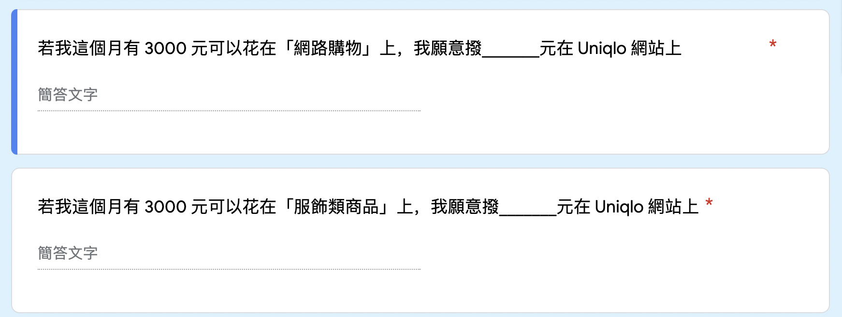
Data Analysis
統計方法選擇
Data cleaning
Description Statistics - Random split vs Intention
EDA (+Visualization)
Preliminary Test for ANOVA:
Normality & independence & Test
H1 & H2
Interpretation
Extra: Preference

Slide 75
How to test Hypothesis
重複量測 相依樣本
雙因子單變量 變異數分析
Dependent Two-way Repeated Measures Anova

Slide 76
Methodology
 | 離均差平方和(SS) | 自由度(DF) | 均方和(MS) | F (檢定) | P (顯著)
因子A | SS_{A} (組間變異) | DF_{A}=r-1 (組別-1) | MS_{A} | MS_{A}/MS_{E} | 查表
因子B | SS_{B} (組間變異) | DF_{B}=c-1 (組別-1) | MS_{B} | MS_{B}/MS_{E} | 查表
因子A*B | SS_{E} (交互作用) | DF_{E}=(r-1) (c-1) | MS_{A*B} | MS_{A*B} /MS_{E} | 查表
全體 | SS_{T} (總變異) | DF_{T}=N-1 (樣本數-1)
雙因子ANOVA表
 | A | B | AB Interaction Term | Residual Error | Total
總變異 | A變異SSA+ B因子變異SSB+ 交互變異SSAB ＋殘差SSE |  |  |  | 總變異SST
自由度 | a-1 | b-1 | (a-1)(b-1) | ab(n-1) | abn-1
Notes:
組間有沒有差異 H1 H2
交互作用有沒有差異 H3

Slide 77
附錄
招募流程及相關內容

Slide 78
流程時間軸
Intro
Literature
Framework
Methodology
實驗為期兩週
招募
04/25-30
實驗開跑
（開始天 +14）
實驗結束
Pilot
第一週
第二週
恭喜獲得
抽獎資格!
1. 填寫前測問卷
1. 回報購物車與訂單內(需附截圖)
2. 進行小測驗(30mins左右)偏好&熟悉
1.填寫後測問卷
2.回報購物車與訂單內容(需附截圖)
3.進行小測驗(30mins左右) 熟悉
4.申請Spotify數據

Slide 79
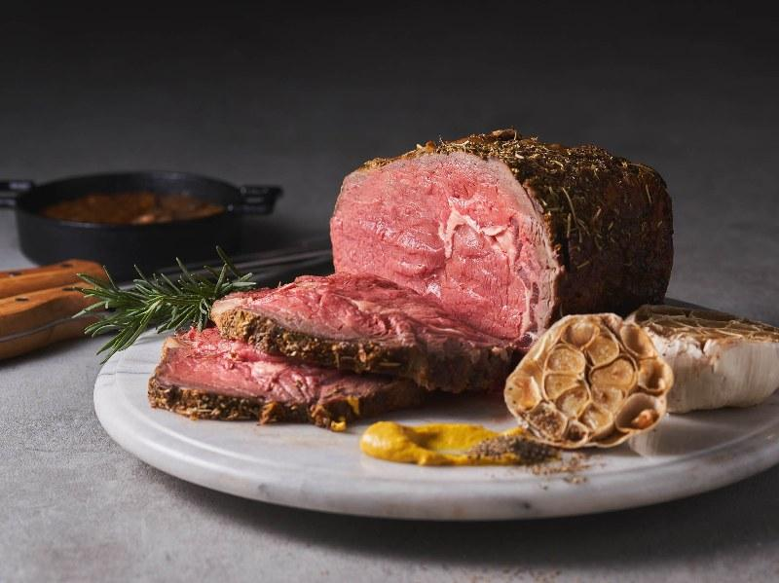


歡迎呼朋引伴參加
饗食天堂 雙人平日晚餐 $1980

Slide 80
THANK YOU!

Slide 81
Data Analysis
Method

Slide 82
重複雙因子變異數分析
condition | 統計檢驗法 | 圖形檢驗法
DV母體常態 | Shapiro-Wilk, K-S檢定, | box plot, Q-Q plot
組間組間變異數相等 | Levene的變異數相等測試
DV為連續變數 | yes
隨機樣本 | yes

Slide 83
雙因子. 固定效應ANOVA表
來源 | 平方和 | 自由度 | 均方 | F- Value
因子A | SSA | a-1 | MSA = SSA/ (a-1) | Fa = MSA/MSE
因子B | SSB | b-1 | MSB = SSB /(b-1) | Fb = MSB/MSE
A*B | SSAB | (a-1)(b-1) | MSAB = SSAB/((a-1)(b-1)) | Fab = MSAB/ MSE
殘差 | SSE | ab(n-1) | MSE = SSE/ (ab(n-1))
總和 | SST | abn-1

Slide 84
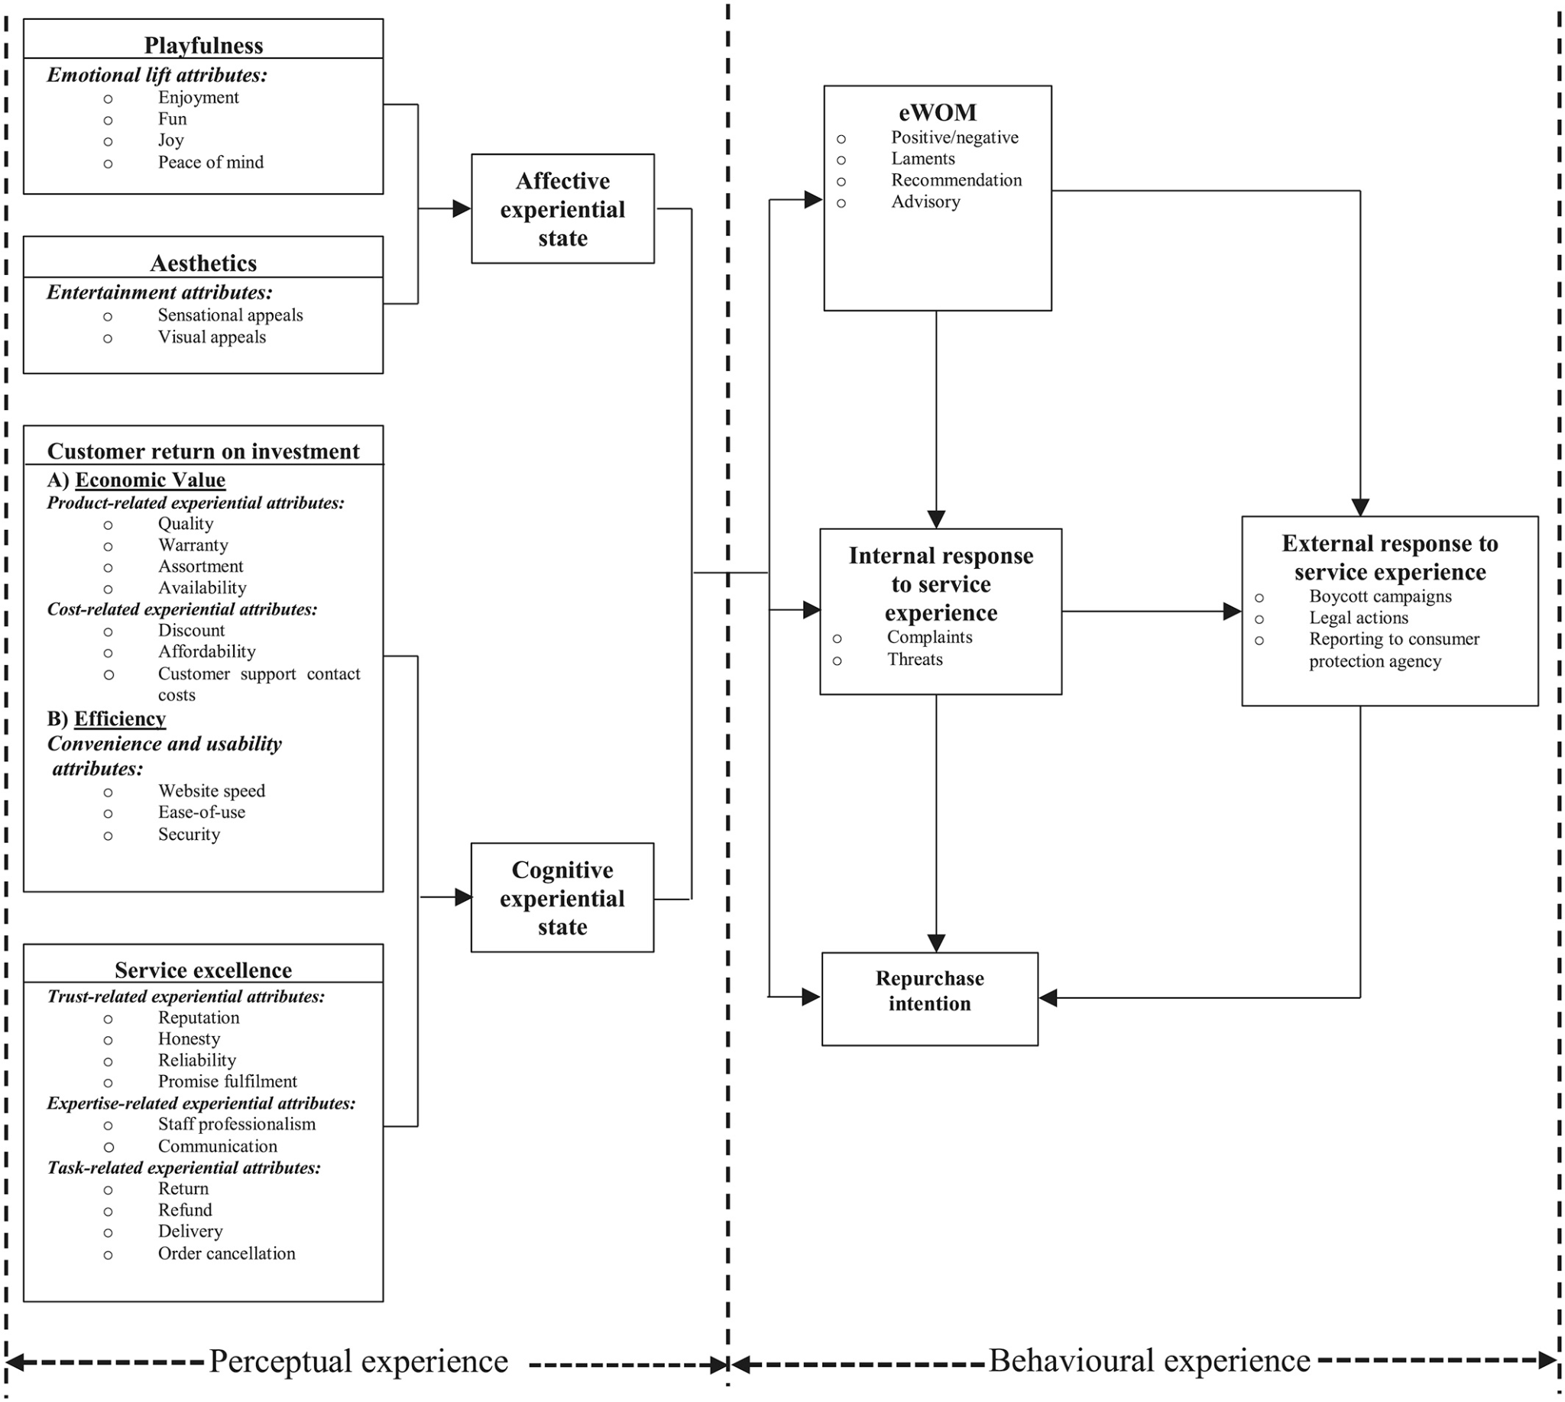
Intro
Literature
Framework
Method
Result
Discussion
對於線上購物來說，美感 (Aesthetics) 中的 sensational appeals 是很重要的
Belief-Attitude-Intention Model
Izogo, E. E., & Jayawardhena, C. (2018). Online shopping experience in an emerging e-retailing market. Journal of Research in Interactive Marketing.
‹#›

Slide 85
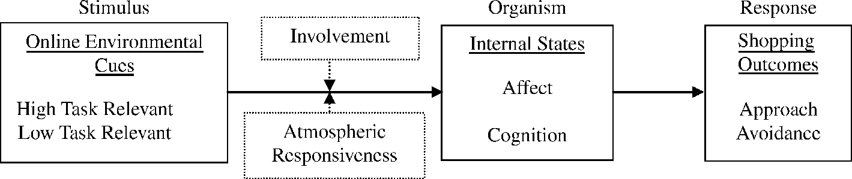
Literature Review
Intro
Literature
Framework
Method
Result
Discussion
從不同面向看音樂與消費的關係
大量研究使用 SOR 模型 及 其決定性的情緒（pleasure, arousal） 於線上購物研究，以解釋變量對消費者的購買情緒影響。
Sweeney and Wyber, 2002; Kim, Kim & Lennon, 2009; Chen et al, 2022
Kim, J. H., Kim, M., & Lennon, S. J. (2009). Effects of web site atmospherics on consumer responses: music and product presentation. Direct Marketing: An International Journal.
‹#›
Notes:
虛擬環境中的氣氛線索(聽覺+視覺)

Slide 86
Theoretical Framework
Intro
Literature
Framework
Method
Result
Discussion
IV
DV
因子 A: Speed
​​
我花費在「網路購物」的每 3000 元當中，我想在 Uniqlo 網站上花費________元
我花費在「服飾類商品」的每 3000 元當中，我想在 Uniqlo 網站上花費________元
Purchase Intention
慢速
快速
H1
因子 B: Genre
H2
流行
經典
H3
Speed * Genre
‹#›
CV
音樂介入程度；消費習慣；消費時間

